Slide 1
YAPAY ZEKA

Slide 2
Kapsam
Zeka
Yapay Zeka (YZ)
YZ’nın Çalışma ve Araştırma Alanları
YZ’nın Uygulama Alanları
Günlük Yaşamda Yapay Zeka
Türkiye’de Yapay Zeka Alanındaki Faaliyetler
Gelecek Tahmini

Slide 3
Zeka
Karmaşık bir problemi çözmek için gerekli bilgileri toplayıp birleştirme kabiliyetidir.
Karmaşık bir problemi, çözüm arama alanını daraltarak kısa yoldan çözebilme kabiliyetidir.
Hedef : Bir problemi, etkin ve kısa yoldan çözmek
Zeka’nın sözlük anlamı :
İnsanın düşünme, akıl yürütme, nesnel gerçekleri algılama, kavrama, yargılama, sonuç çıkarma yeteneklerinin tümü.
Soyutlama, öğrenme ve yeni durumlara uyma gibi yetenekler de zeka kapsamı içindedir.

Slide 4
Duygusal Zeka
Duygusal Zeka Katsayısı EQ (Emotional Intelligence Quotient) ile ölçülür.
Kişinin kendisinin, başkalarının veya diğer grupların duygularını, algılama, değerlendirme ve yönetme yeteneği veya kapasitesi olarak tanımlanır.
İlk olarak 1920’lerin başında, Columbia Üniversitesinden Edward Thorndike, sosyal zeka (social intelligence) kavramını tanımlamıştır.
Daniel Goleman’ın çalışmaları ile daha da yaygınlaşmıştır (1995).

Slide 5
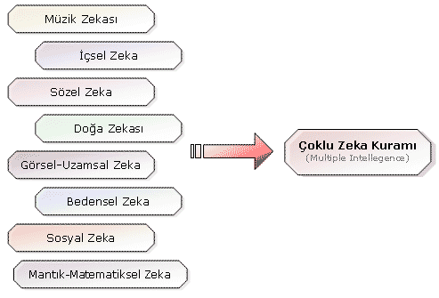
Çoklu Zeka
Howard Gardner tarafından tanımlanmış olan 8 zeka

Slide 6
Yapay Zeka
İnsan zekasının bilgisayar tarafından taklit edilmesine yönelik yöntemleri kapsayan çalışma alanıdır.
Yapay Zeka’nın Temel Konuları :
Bilgi Gösterimi (Knowledge Representation)
Çıkarsama (Inference)
Öğrenme (Learning)

Slide 7
Alt Çalışma Alanları
Mantıksal YZ (Logical AI )
Arama (Search)
Örüntü Tanıma (Pattern Recognition)
Temsil, Gösterim (Representation)
Çıkarsama (Inference)
Akıl Yürütme (Reasoning)
Öğrenme (Learning From Experience)
Varlıkbilim (Ontology)
Sezgi (Heuristics)

Slide 8
Çalışma Alanları
Uzman Sistemler (Expert Systems)
Bulanık Mantık (Fuzzy Logic)
Genetik Algoritmalar (Genetic Algorithms )
Yapay Sinir Ağları (Neural Networks)
Robotbilim (Robotics)
Bilgisayarlı Görü ve Görüntü İşleme (Image Processing&Computer Vision)
Ses Tanıma (Speech Recognition)
Doğal Dil Anlama (Natural Language Understanding)
Oyun Oynama (Game Playing)
Yapay Yaşam (Artificial Life)
Veri Madenciliği (Data Mining)
Yazılım Etmenleri (Intelligent Agents)
Anlamsal (Semantic) Web
Dağıtık YZ (Distributed AI) …

Slide 9
Yapay Zeka Temelleri
Felsefe (MÖ 428-)
Matematik, Algoritma (800-)
Psikoloji (1879-)
Bilgisayar Mühendisliği (1940-)
Dilbilim (1957-)

Slide 10
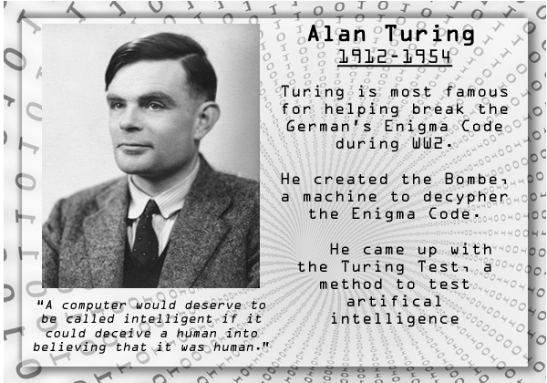

Slide 11
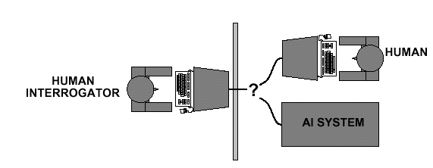
Turing Testi
Turing'in çalışması, 1950 yılından bu yana yapay zekanın felsefesi olarak kabul edilmektedir.
Turing Testi: Bir makinenin zeki olup olmadığını belirleyen test. Alan Turing tarafından 1950 de “Computing Machinery and Intelligence” isimli makalede önerilmiştir.
Makalede: 'düşünmenin ifade edebilmek için çok zor olduğunu, önemli olanın, bir makinenin insan taklidi yapıp yapamayacağı olduğunu' yazılmıştı
Bu teste göre, bir insanın görünmeyen bir bilgisayarla ve görünmeyen bir insanla sohbet ettiği zaman, hangisinin bilgisayar hangisinin insan olduğunu ayırt edemediği durumda o bilgisayarın, ya da diğer bir deyişle o bilgisayarda çalışan programın akıllı olduğu söylenir.
Bir bilgisayar 5 dakikalık bir sohbette jürinin yüzde 30'u tarafından 'insan' onayı alırsa, testi geçmiş sayılıyor.

Slide 12
Turing Testi
Turing testini geçen ilk program Alan Turing'in 60'ıncı ölüm yıldönümüne isabet etmektedir. (7 haziran 2014)
Test Londra’da Reading Üniversitesi tarafından düzenlenen yarışmada geçildi.
Bilgisayar mühendisi Rus Vladimir Veselov ve Ukraynaylı Eugene Demchenko tarafından geliştirilen yazılım testi geçmeyi başardı.
İkili tarafından yazılan program, 13 yaşındaki Eugene Goostman isimli Ukraynalı bir çocuğun kişiliğini taşımaktadır.
Yazılım tarafından kontrol edilen sanal karakter Turing testini geçmeyi başardı.
Eugene Goostman isimli sanal karakter ise yüzde 33 oranında onay olmayı başardı.

Slide 13
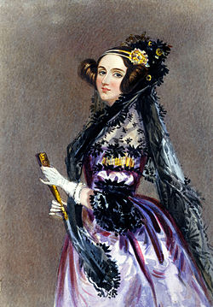
YZ Tarihi
Ada Lovelace:Dünyanın ilk bilgisayar programcısı, bir makine tarafından işlenmek üzere yazılan ilk algoritmayı içerir. (1815-1852)

Slide 14
YZ Tarihi
Fikir babası, "Makineler düşünebilir mi ?" sorunsalını ortaya atarak Makine Zekâsını tartışmaya açan Alan Mathison Turing'dir.(1950 ler)
Doğuş: Yapay zeka Dartmouth'da düzenlenen ve bir bilimsel konferansın tarihi olan 1956'da doğmuştur. Bu konferansta zeka ile donatılmış bilgisayar programlarının gerçekleşme olasılığının araştırılması önerilmiştir. Artificial Intelligence terimi ilk kez kullanılmaya başlanmıştır.

Slide 15
YZ Tarihi
1970-1975: YZ de önüne geçilemeyecek gelişmelerin başlangıcı olan dönemdir. Yapay zeka uzmanları özellikle hastalık teşhisi gibi sistemleri geliştirerek, bugün heyecanla sonuçları kestirilmeye çalışılan, uzun ve heyecanlı bir maceranın temellerini attılar.
1975-1980:Yapay zeka araştırıcıları, dil ve psikoloji gibi diğer bilim alanlarından da faydalanabileceklerini gördüler.

Slide 16
YZ Tarihi
İçinde bulunduğumuz girişimcilik döneminin en önemli özelliği ise Yapay zekanın laboratuarın dışına çıkarılarak, gerçek dünyanın ihtiyaçlarına uyarlama girişimleridir.
Burada yeni olduğu söylenebilecek olan, daha önce geleneksel işlem metotları ile ihtiyaçları karşılanan kullanıcıların, bugün ekonomik olarak daha uygun yazılımlar ve araçlar sayesinde, daha geniş kullanım alanlarının ortaya çıkmasıdır.

Slide 17
YZ Uygulama Alanları Gelişimi
1950-Turing’in “Bilgi işleyen makineler ve zeka”
1956-Dartmaouth Görüşmesi: “Yapay zeka” ismi ortaya atıldı
1952-1969-IBM satranç oynayabilen ilk programı yazdı. YZ konusundaki ilk uluslar arası konferans düzenlendi.
1969-79-Bilgiye dayalı sistemlerin ilk gelişme adımları
1980 : Uzman Sistemler, ticari alanda kullanılmaya başlandı, YZ Endüstri haline geldi
1984 : Yapay Sinir Ağları yaklaşımı ortaya çıktı
1987 : YZ bilim haline geldi
1995-Zeki ajanlar(terimsel kullanımdır) ortaya çıktı
1997 : Deep Blue adlı satranç programı, dünya satranç şampiyonu Garry Kasparov’u yendi.
1998 : İnternet’in yaygınlaşması ile, YZ tabanlı birçok program geniş kitlelere ulaştı.
2000 : Etkileşimli robot oyuncaklar piyasaya sürüldü.

Slide 18
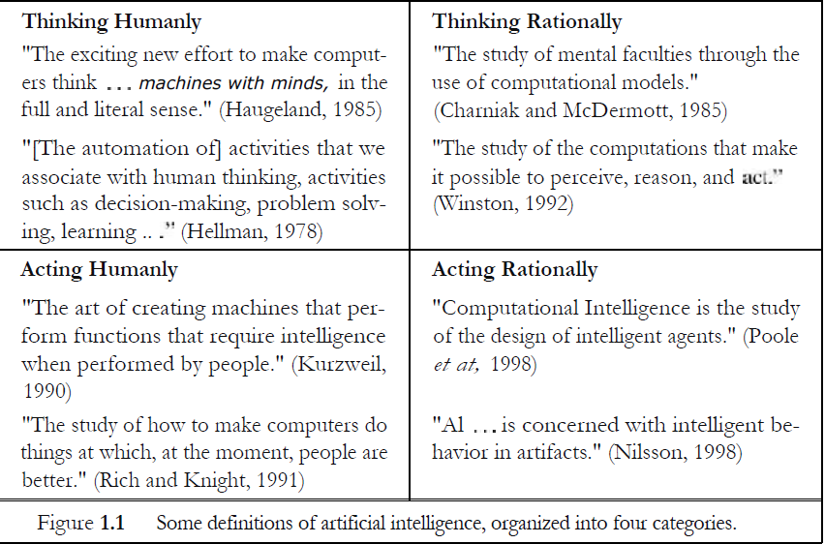
YZ nın 8 tanımı

Slide 19
YZ Sistemlerin Amacı
İnsanların zorlandıkları alanlarda işlem yapabilecek sistemler üretmek.
İnsan beyninin fonksiyonlarını, bilgisayarda modellemeye çalışmak.
İnsanın öğrenme ve buluş yapma gibi zihinsel yeteneklerini araştırmak.
Bilgisayarda öğrenmeyi gerçekleştirebilmek
İnsan bilgisayar iletişimini kolaylaştıran kullanıcı arabirimleri geliştirmek.
Yapay uzman sistemler oluşturmak.
Yapay zekaya sahip robotlar geliştirmek

Slide 20
Örnek AI Sistemi
Satranç Oynama (Deep Blue (IBM))
Algılama : Satranç tahtasının ileri özellikleri
Eylemler : Hareket seçme
Çıkarsama : Tahta konumlarını değerlendirme sezgisi ve arama.

Slide 21
Örnek AI Sistemi
Tıbbi Teşhis (Pathfinder (D. Heckerman, Microsoft Research))
Algılama : Belirtiler, test sonuçları
Eylemler : Test önerme, teşhis etme
Çıkarsama : “Bayesian Inference”, makine öğrenmesi

Slide 22
Örnek AI Sistemi
Kendi Başına Giden Araba (ALVINN (D. Pomerleau, CMU))
Algılama :Yolun sayısal kamera görüntüsü
Eylemler : 64 farklı direksiyon açısı
Çıkarsama : “Back propagation” eğitimli yapay sinir ağı.

Slide 23
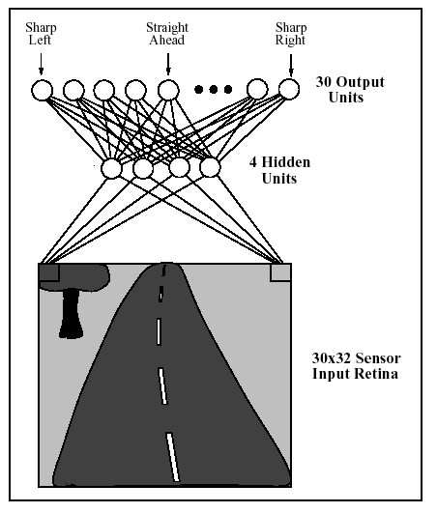
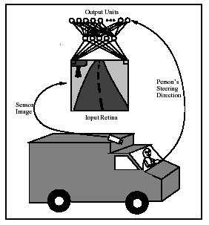
ALVINN-Öğrenme

Slide 24
Günlük Hayatta YZ Uygulamaları
Arabalar
Ses Tanıma
Otomatik park etme
Bankacılık
Dolandırıcılık Tespiti
Kredi verme
Robotbilim
Bilgisayarlı Görü
Yol Planlama
Cep Telefonları
Ses Tanıma
İnternet
Arama Makineleri
Metin tanıma
Anlamsal analiz
Güvenlik
Yüz Tanıma
Parmak izi Tanıma
İris tanıma

